Slide 1
Ogólne zasady prowadzenia działań taktycznych przez pododdziały
mjr Roman KUCHTIAK

Slide 2
ZAGADNIENIA:
Podstawowe pojęcia taktyki
Rodzaje działań taktycznych oraz ich charakterystyka
Organizacja, uzbrojenie, wyposażenie drużyny i plutonu zmechanizowanego (zmotoryzowanego).
Wybrane przepisy prawa wojennego.
LITERATURA:
Regulamin działań Wojsk Lądowych, DWLąd 115/2008, Warszawa 2008.
Regulamin działań taktycznych wojsk pancernych i zmechanizowanych. Warszawa 2009.
Podręcznik walki pododdziałów wojsk zmechanizowanych (pluton, drużyna), Warszawa 1999.
Smykla J. Struktury organizacyjne oddziałów i pododdziałów oraz dane taktyczno-techniczne sprzętu. Wrocław 1999.

Slide 3
Podstawowe pojęcia taktyki.
Taktyka obejmuje teorię i praktykę przygotowania i prowadzenia walki przez pododdziały, oddziały i związki taktyczne różnych rodzajów wojsk działających w składzie wojsk lądowych. W taktyce wojsk lądowych wyróżnia się taktykę ogólną i taktykę rodzajów wojsk. Taktyka ogólna i taktyka rodzajów wojsk tworzą logicznie i racjonalnie uporządkowaną całość przy jednoczesnym zachowaniu odrębności koniecznej ze względu na zakresy odpowiedzialności i specjalizacji. Wyróżniamy taktykę pododdziałów (wojsk): zmechanizowanych i pancernych, aeromobilnych, rakietowych i artylerii, obrony przeciwlotniczej, łączności, inżynieryjnych oraz obrony przeciwchemicznej.

Slide 4
Rodzaje działań taktycznych oraz ich charakterystyka
Współczesne działania zbrojne organizowane i prowadzone są na trzech poziomach: strategicznym, operacyjnym i taktycznym.
Poziom taktyczny – to poziom, na którym są prowadzone działania taktyczne, w tym bojowe, kryzysowe i stabilizacyjne, zmierzające do osiągnięcia celu taktycznego lub operacyjnego.
Działania taktyczne to wszelkie działania wojsk na polu walki (działania bojowe) i poza nim (działania inne niż wojenne).
Działania bojowe to wszelkie działania oddziałów i pododdziałów na polu walki. Uogólniając, celem działań bojowych jest pozbawienie możliwości działania wojsk przeciwnika, a także opanowanie lub utrzymanie określonego terenu. Istotą działań bojowych jest walka, w której jeden z podmiotów przeciwdziała drugiemu oraz dąży do osiągnięcia przeciwstawnego celu.
Działania inne niż wojenne to działania wsparcia pokoju lub stabilizacyjne, gdy nie przewiduje się użycia siły jako głównego sposobu osiągnięcia celów.

Slide 5
Rodzaje działań taktycznych oraz ich charakterystyka
Stosując kryterium znaczenia i charakteru, działania taktyczne dzielą się na:
zasadnicze;
asymetryczne;
3) przygotowawcze.

Slide 6
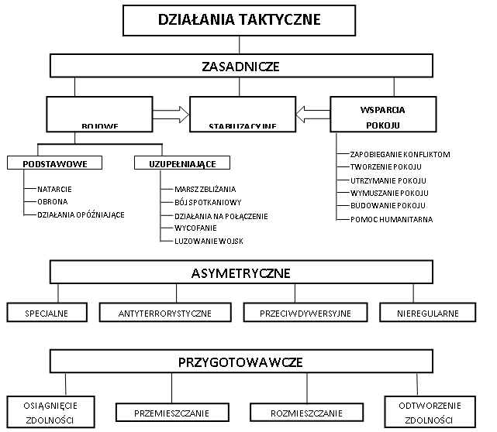

Slide 7
Rodzaje działań taktycznych oraz ich charakterystyka
Obrona jako podstawowy rodzaj walki jest działaniem zamierzonym lub wymuszonym, zwykle podejmowanym, kiedy przeciwnik posiada inicjatywę, w celu udaremnienia lub odparcia jego natarcia, zadania mu maksymalnych strat, utrzymania zajmowanego rejonu (punktu oporu), zyskania czasu oraz stworzenia warunków do działań zaczepnych.

Slide 8
Rodzaje działań taktycznych oraz ich charakterystyka
Natarcie jest podstawowym, rodzajem działań bojowych (walki) polegającym na rażeniu przeciwnika, wykonaniu uderzenia, rozbiciu jego wojsk i opanowaniu zajmowanego przez niego terenu

Slide 9
Rodzaje działań taktycznych oraz ich charakterystyka
Działania opóźniające są jednym z podstawowych rodzajów walki, obejmujących szereg kolejnych starć o charakterze obronnym
i zaczepnym, przy szeroko stosowanym manewrze siłami, środkami
i ogniem prowadzonym w celu obniżenia potencjału bojowego przeciwnika, zyskania na czasie oraz stworzenia sprzyjających warunków do ostatecznego zatrzymania przeciwnika. Działania te prowadzi się
w wyznaczonych pasach lub na kierunkach. Prowadzi się je w sposób zamierzony lub wymuszony. Mogą być prowadzone w różnych sytuacjach taktycznych i różnym środowisku walki samodzielnie lub
w ramach innych działań. W ramach pasa lub kierunku opóźniania batalion (kompania) może mieć przydzielone rejony opóźniania, które wchodzą w skład pozycji opóźniania brygady. W rejonie tym wyznacza się linie opóźniania (przednią, pośrednie, końcową). Pluton prowadzi opóźnianie w składzie kompanii walcząc na poszczególnych rubieżach opóźniania

Slide 10
Organizacja, uzbrojenie, wyposażenie drużyny
i plutonu zmechanizowanego (zmotoryzowanego).
ORGANIZACJA I UZBROJENIE PODODDZIAŁÓW ZMECHANIZOWANYCH
Stan - 99 żołnierzy
Organizacja kompanii zmechanizowanej

Slide 11
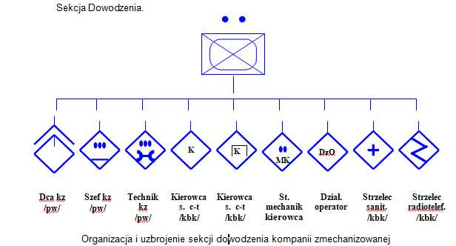
Organizacja, uzbrojenie, wyposażenie drużyny
i plutonu zmechanizowanego (zmotoryzowanego).
ORGANIZACJA I UZBROJENIE PODODDZIAŁÓW ZMECHANIZOWANYCH

Slide 12
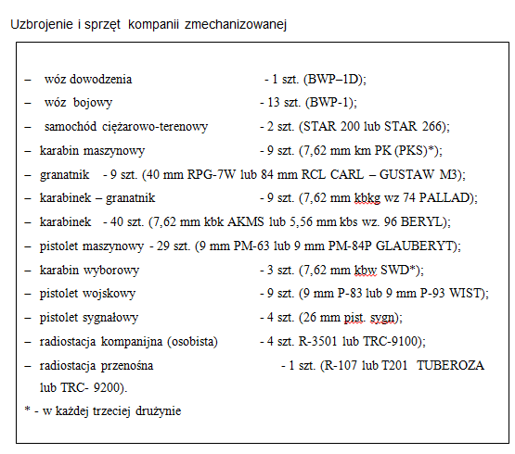
Organizacja, uzbrojenie, wyposażenie drużyny
i plutonu zmechanizowanego (zmotoryzowanego).

Slide 13
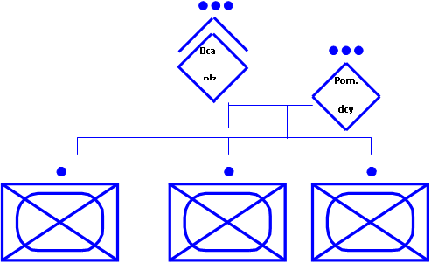
Organizacja, uzbrojenie, wyposażenie drużyny
i plutonu zmechanizowanego (zmotoryzowanego).
Stan - 30 żołnierzy
Organizacja plutonu zmechanizowanego

Slide 14
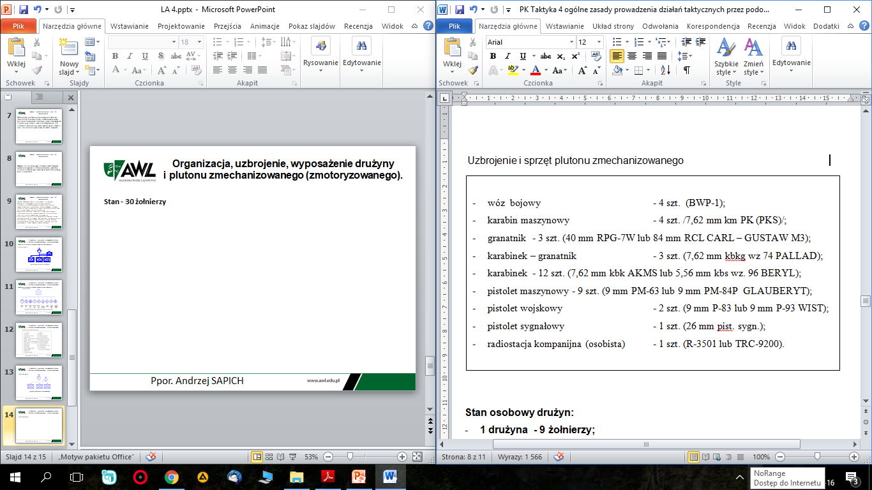
Organizacja, uzbrojenie, wyposażenie drużyny
i plutonu zmechanizowanego (zmotoryzowanego).

Slide 15
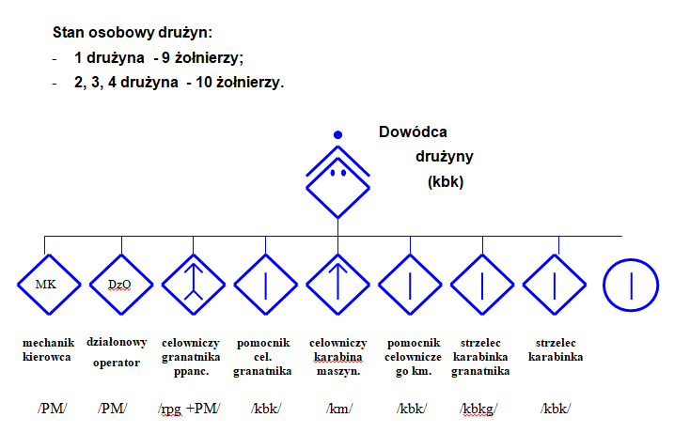
Organizacja, uzbrojenie, wyposażenie drużyny
i plutonu zmechanizowanego (zmotoryzowanego).

Slide 16
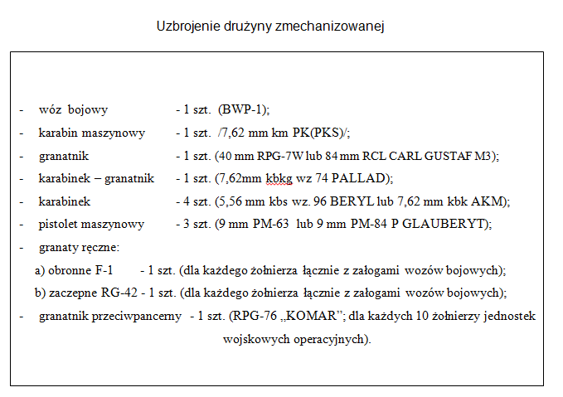
Organizacja, uzbrojenie, wyposażenie drużyny
i plutonu zmechanizowanego (zmotoryzowanego).

Slide 17
Wybrane przepisy prawa wojennego
Podczas prowadzenia walki należy przestrzegać norm prawa wojennego, zawarowanych w umowach międzynarodowych lub ustalonych zwyczajowo, zawierających nakazy i zakazy, które obowiązują walczące strony. Przestrzeganie ich jest podstawą prowadzenia walki według zasad humanitaryzmu.
Normy prawa wojennego głównie dotyczą: zakazu stosowania niektórych rodzajów broni, ochrony ofiar walki (wojny), tj. chorych, rannych, rozbitków, jeńców i ludności cywilnej; zakazu niszczenia dóbr materialnych bez wyraźnej konieczności wojennej.
Stosownie do postanowień konwencji międzynarodowych obowiązkiem walczących stron jest także zapewnienie właściwej ochrony specjalnie oznaczonym dobrom, stanowiącym dziedzictwo kulturalne narodu. W ich skład zalicza się zabytki architektury, sztuki i historii, dzieła sztuki i inne przedmioty o znaczeniu artystycznym, historycznym lub archeologicznym, jak również zbiory naukowe książek i archiwaliów oraz gmachy, których przeznaczeniem jest przechowywania lub wystawianie.

Slide 18
Wybrane przepisy prawa wojennego
Normy prawa wojennego dotyczą także stosowania środków walki. W czasie jej prowadzenia zabrania się używania: trucizn, gazów trujących i duszących, broni chemicznej i bakteriologicznej, pocisków rozpłaszczających się w ciele, pokrytych nacięciami, nie mających powłoki zewnętrznej lub rażących odłamkami niewykrywalnymi przez promienie rentgenowskie; min, które nie mają urządzeń umożliwiających ich rozbrojenie; min-pułapek oraz rodzajów broni charakteryzującej się nieprzewidzialnymi skutkami działania, stosowanej przeciwko ludności cywilnej
i środowisku naturalnemu.

Slide 19
Wybrane przepisy prawa wojennego
Podczas walki zabrania się również: zabijania w sposób zdradziecki, używanie broni wobec żołnierzy przeciwnika, którzy się poddali, wydawania rozkazu głoszącego: ”nikt nie ma pozostać żywy”; zabierania i niszczenia własności przeciwnika (kiedy nie wymaga uzasadniona konieczność wojenna); zmuszania obywateli strony przeciwnej do uczestniczenia w walce przeciwko własnej ojczyźnie; bombardowania, ostrzeliwania i atakowania miast, osiedli i budynków zajętych przez ludność cywilną; rabunku i grabieży; bezprawnego posługiwania się flagą państwową, flagą parlamentariuszy lub znakiem Czerwonego Krzyża (Czerwonego Półksiężyca) i Narodów Zjednoczonych oraz mundurami przeciwnika, armii państw neutralnych i innych państw nie biorących udziału w konflikcie.

Slide 20
Wybrane przepisy prawa wojennego
Niedozwolone są również ataki bez rozróżnienia, to jest takie, które nie są skierowane przeciwko określonemu celowi wojskowemu lub gdy stosowane metody i środki walki nie mogą być ograniczone do celu wojskowego, zagrażając także osobom cywilnym lub dorobku o charakterze cywilnym. Nie wolno stosować metody głodu wobec ludności cywilnej, rabować i celowo niszczyć mienia obcych państw i ich obywateli; osłaniać pozycji osobami cywilnymi i wyłączonymi z walki.
Ludność cywilna na obszarze prowadzonej walki podlega ochronie. Kategorycznie zabrania się rabunku jej mienia, a także atakowania, niszczenia, zabierania lub czynienia nieużytecznymi dóbr niezbędnych dla przetrwania ludności cywilnej oraz stosowania środków odwetowych.

Slide 21
Wybrane przepisy prawa wojennego
Zabronione jest wykorzystywanie osób, przedmiotów, budowli i miejsc podlegających ochronie międzynarodowego prawa wojennego do osłony i wsparcia pododdziałów. Ponadto zabrania się atakowania miejscowości nie bronionych przez przeciwnika oraz obiektów niebezpiecznych dla ludności i środowiska, takich jak: elektrownie jądrowe, zapory wodne i przeciwpowodziowe. Nie wolno również szkodliwie i niszcząco oddziaływać na procesy zachodzące w przyrodzie oraz rozszerzać aktywnej walki na strefy i obszary zdemilitaryzowane.
Osoby winne naruszenia powyższych zasad ponoszą odpowiedzialność karną, bez względu na to, do której ze stron walczących należą. Karze podlegają zarówno osoby wydające rozkaz, którego wykonanie stanowi naruszenie prawa wojennego i wykonawcy takiego rozkazu.

Slide 22
Wybrane przepisy prawa wojennego
Wzięcie do niewoli jest formą wyłączenia z walki zbrojnej jej uczestników. Za jeńców wojennych uważa się: żołnierzy regularnych jednostek wojskowych przeciwnika; funkcjonariuszy policji; osoby ze składu różnych zmilitaryzowanych oddziałów, które mają znak rozpoznawczy i jawnie noszące broń; osoby towarzyszące jednostkom wojskowym, ale nie należące do nich bezpośrednio, np. członkowie załóg statków handlowych i załóg samolotów cywilnych przeciwnika, jeżeli nie przysługuje im prawo do specjalnego traktowania na mocy postanowień prawa międzynarodowego; ludność terytorium nie okupowanego, która w jego obronie samorzutnie chwyta za broń.

Slide 23
Wybrane przepisy prawa wojennego
Każdy jeniec po podaniu swojego nazwiska, imienia, stopnia wojskowego, daty urodzenia i numeru książeczki wojskowej powinien być przekazany Żandarmerii Wojskowej i odstawiony do obozu jenieckiego.
Jeńcom pozostawia się wszystkie przedmioty osobistego użytku. Zaspokajanie potrzeb bytowych jeńców obejmuje zapewnienie im wyżywienia i pomocy medycznej w punktach zbiórki jeńców.

Slide 24
Zadania na naukę własną:
- Zapoznać się ze znakami taktycznymi

